Slide 1
French Early Level Wednesday 10th June
The Weather

Slide 2
Vocabulary
Quel temps fait-il?
Please note: there are 6 different weather types listed but you may want to start with 3 and work your way up as learners progress.
You could start with the 3 most likely in the season you are in and then add more as the seasons change!
Quel temps fait-il? What’s the weather like?
Il fait beau It’s nice
Il fait chaud It’s hot
Il fait froid It’s cold
Il fait gris It’s grey
Il neige! It’s snowing
Il pleut It’s raining

Slide 3
What is the weather like? Quel temps fait-il?
Notes:
What is the weather like?

Slide 4
Il fait beau!

Slide 5
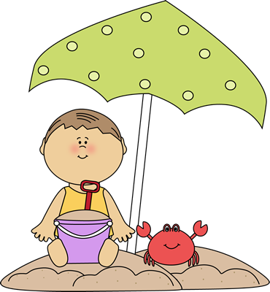
Il fait chaud!

Slide 6
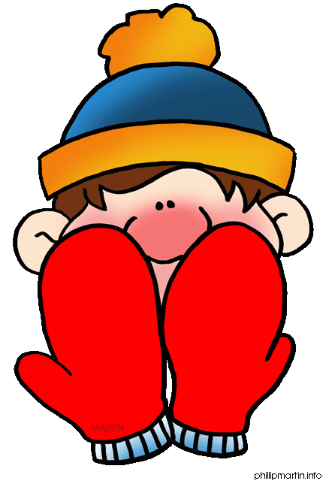
Il fait froid

Slide 7
Il fait gris

Slide 8
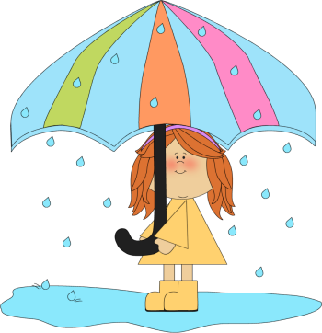
Il pleut

Slide 9
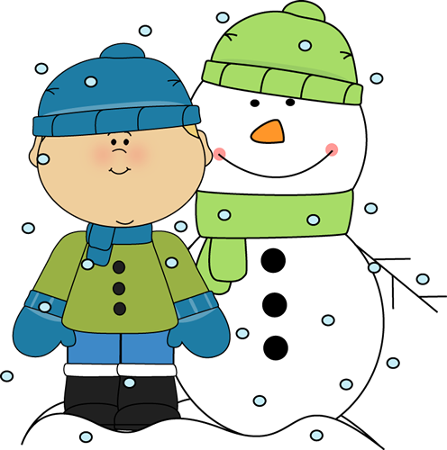
Il neige!

Slide 10
Activité 1
Quel temps fait-il?

Slide 11
Quel temps fait-il?
Look at the following weather pictures.
Listen to the three different weathers in French.
Can you choose which one best describes the picture?

Slide 12
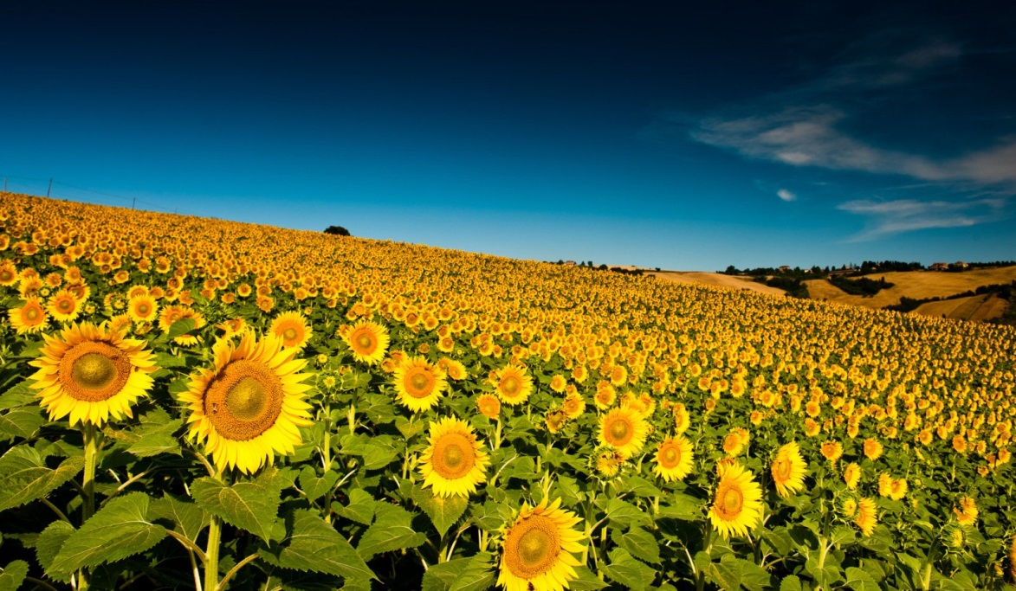
Quel temps fait-il?

Slide 13
Oui! Il fait beau! ☺

Slide 14
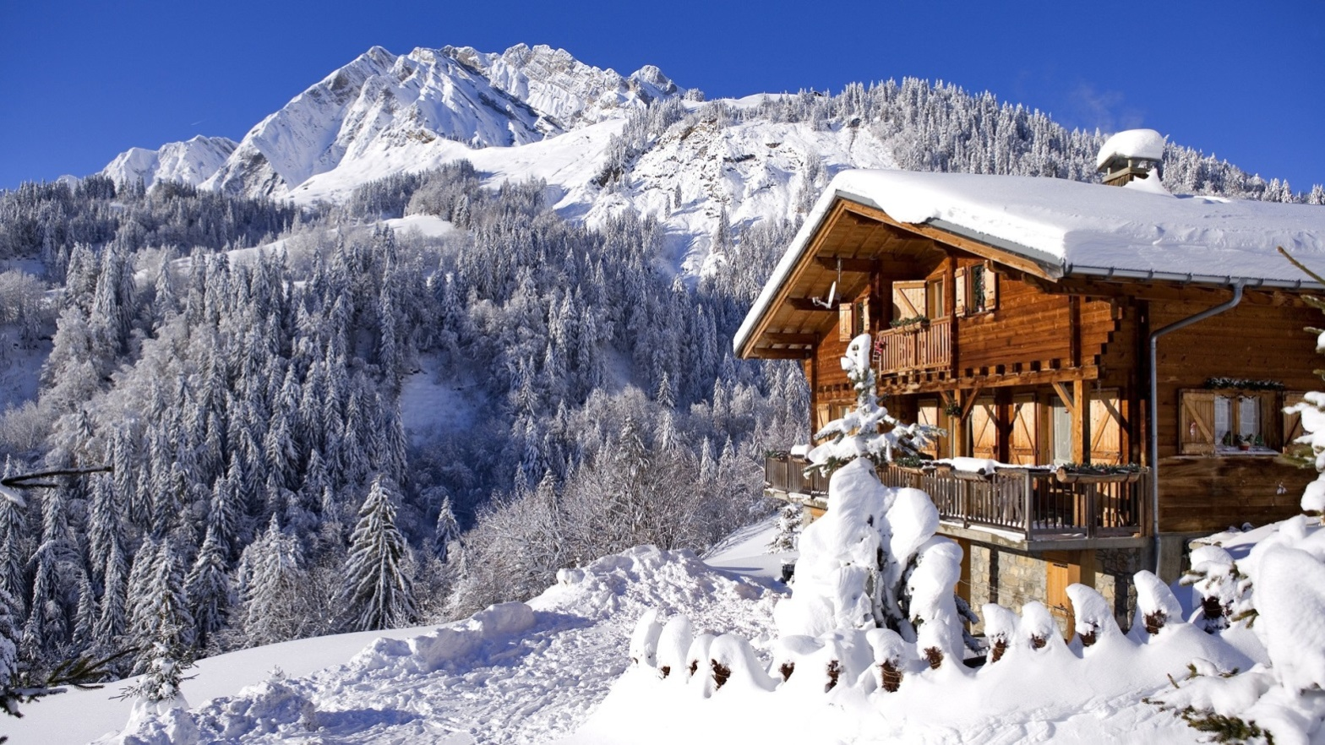
Quel temps fait-il?

Slide 15
Oui! Il neige! ☺

Slide 16
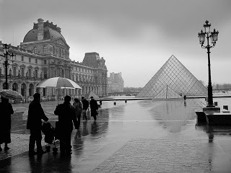
Quel temps fait-il?

Slide 17
Oui! Il pleut! ☺

Slide 18
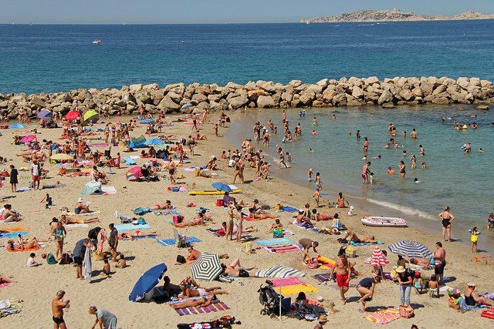
Quel temps fait-il?

Slide 19
Oui! Il fait chaud! ☺

Slide 20
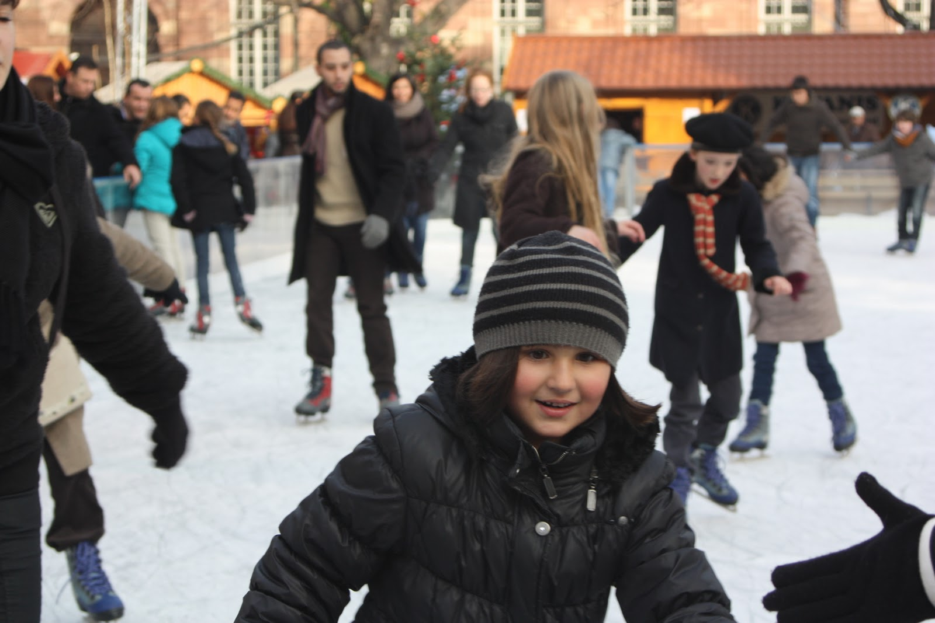
Quel temps fait-il?

Slide 21
Oui! Il fait froid! ☺

Slide 22
Au revoir!

